Slide 1
7. STACIONÁRNÍ MAGNETICKÉ POLE

Slide 2
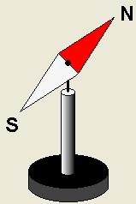
magnet – trvale, nebo dočasně zmagnetizované těleso, které je zdrojem magnetického pole
přírodní = magnetovec
umělé = ferity na bázi vzácných zemin:
Neodymové magnety (NdFeB) nejsilnější typy
Samarium-kobaltové magnety (SmCo)
(magneticky vzácné zeminy)
látky reagující na magnet Fe, Ni, Co
severní pól jižní pól
netečné pásmo
magnetka – malý trvalý magnet otáčivý kolem svislé osy (kompas)

Slide 3
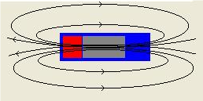
Magnetické pole znázorňují magnetické indukční čáry… prostorové, orientované křivky, jejíž tečny mají v daném bodě směr podélné osy malé magnetky umístěné v tomto bodě.
Severní pól magnetky určuje orientaci mag. indukční čáry.
Vně magnetu jsou indukční čáry orientovány od severního pólu k jižnímu, uvnitř magnetu naopak.

Slide 4
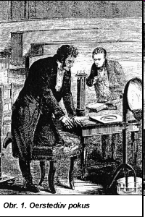
Do roku 1820 byl magnetismus považován za samostatný jev.
Oerstedův pokus
Hans Christian Oersted (Dán) si všimnul, že se magnetka vychýlila, byla-li v blízkosti vodiče s proudem.

Slide 5
magnetické pole
se projevuje silovými účinky (přitažlivými – odpudivými)
existuje v okolí
permanentních magnetů
vodičů s proudem
pohybujících se elektricky nabitých částic
Stacionární magnetické pole (SMP)
je magnetické pole, jehož veličiny, (které ho popisují), se nemění s časem.
zdrojem SMP je
nepohybující se vodič s konstantním proudem
nepohybující se permanentní magnet (pohyb je relativní…)
magnetickými silami na sebe působí:
permanentní magnety
permanentní magnet a vodič s proudem
vodiče s proudem navzájem

Slide 6
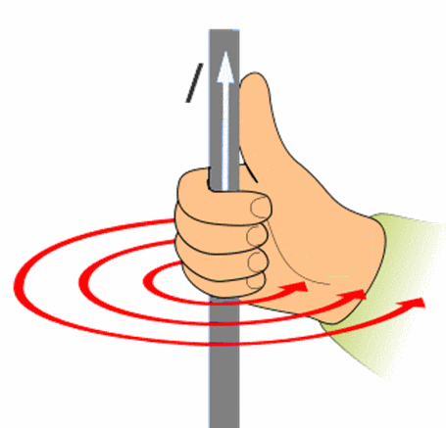
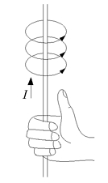
7. 1. MAGNETICKÉ POLE VODIČE S PROUDEM
Ampérovo pravidlo pravé ruky
Naznačíme-li uchopení vodiče do pravé ruky tak, aby vztyčený palec ukazoval dohodnutý směr proudu ve vodiči, pak prsty ukazují orientaci magnetických indukčních čar.

Slide 7
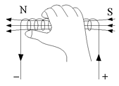
cívka – pravou ruku položíme na cívku (závit) tak, aby pokrčené prsty ukazovaly dohodnutý směr proudu, pak vztyčený palec ukazuje orientaci magnetických indukčních čar
v dutině cívky jsou magnetické čáry rovnoběžné, vzniká homogenní magnetické pole
(každé reálné magnetické pole je nehomogenní)
v místě, kde siločáry vychází z cívky, je magnetický pól N (sever) a na druhém konci je magnetický pól S (jih).

Slide 8
7. 2. MAGNETICKÁ SÍLA
U
Homogenní magnetické pole
a v něm vodič s proudem kolmý k indukčním čarám.
Složením pole magnetu s polem vodiče vzniká pole výsledné.
vlevo větší hustota indukčních čar
vpravo menší hustota indukčních čar
Síla míří do místa s menší hustotou čar.
U
F_{m}

Slide 9
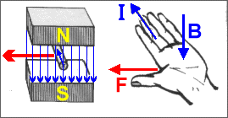
Orientaci síly, která na vodič působí, určíme:
Flemingovým pravidlem levé ruky:
Položíme-li otevřenou levou ruku k přímému vodiči tak, aby prsty ukazovaly směr proudu a indukční čáry vstupovaly do dlaně, pak odtažený palec ukazuje směr síly, kterou působí magnetické pole na vodič s proudem.

Slide 10
Otočíme-li směr proudu ve vodiči, nebo otočíme-li magnet, změní se směr působící síly.

Slide 11
Obecně
indukční čáry
vodič
α
α – úhel, který svírá vodič s indukčními čarami magnetického pole (s vektorem magnetické indukce B)
kolmé
rovnoběžné
α = 90⁰
sin α = 1
F_{m} = max
α = 0⁰
sin α = 0
F_{m} = 0
l – aktivní délka vodiče
I – proud ve vodiči
Velikost síly

Slide 12
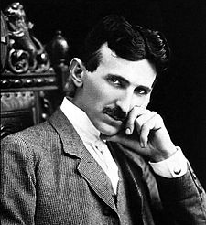
7. 3. MAGNETICKÁ INDUKCE
je vektorová fyzikální veličina, která charakterizuje magnetické pole a popisuje ho kvantitativně.
Předpokládáme-li homogenní magnetické pole a je-li vodič kolmý k indukčním čarám (F_{m} ┴ B ┴ l)
Směr tečný k indukčním čarám.
Nikola Tesla 1856 – 1942 Chorvat žijící v Americe
magnetické pole Země (v naší zem. šířce) B = 10⁻⁵T
v blízkosti permanentního magnetu B = 10⁻² – 10⁻¹ T

Slide 13
I
magnetická indukce ve středu závitu
μ – permeabilita prostředí
μ₀ – permeabilita vakua μ₀ = 4π . 10⁻⁷ N.A⁻²
μ_{r} – relativní permeabilita
udává, kolikrát je magnetická indukce menší nebo větší, než magnetická indukce B₀ magnetického pole stejného proudu ve vakuu (bezrozměrná veličina)
r

Slide 14
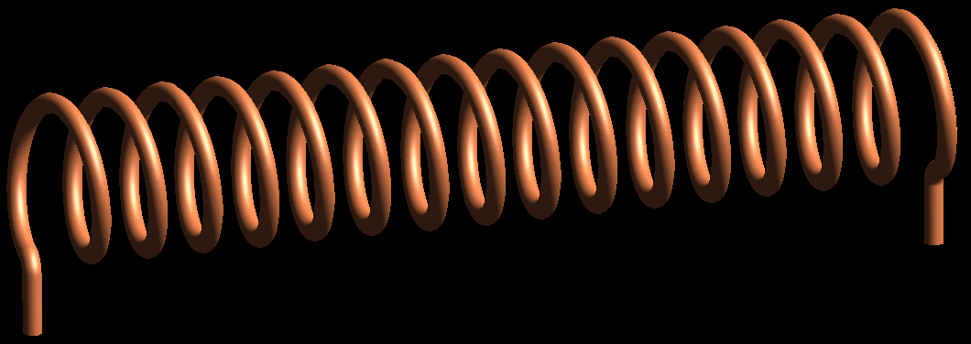
solenoid – dlouhá válcovitá cívka s velkým počtem závitů, jejichž průměr je mnohem menší než délka cívky
N – počet závitů
l – délka cívky hustota závitů

Slide 15
Dlouhý přímý vodič s proudem.
Biotův-Savartův zákon
d ┴ vzdálenost od vodiče
2πd – délka indukční čáry

Slide 16
7. 4. MAGNETICKÉ POLE ROVNOBĚŽNÝCH VODIČŮ S PROUDEM
Vodiče s opačnými směry proudů se odpuzují.

Slide 17
7. 4. MAGNETICKÉ POLE ROVNOBĚŽNÝCH VODIČŮ S PROUDEM
Vodiče se souhlasnými směry proudů se přitahují.
Ampérův zákon
d – vzdálenost vodičů
l – aktivní délky vodiče

Slide 18
Ampér v SI je definován na základě tohoto vztahu:
ve vakuu:
Ampér je stálý elektrický proud, který při průchodu dvěma přímými rovnoběžnými nekonečně dlouhými vodiči zanedbatelného kruhového průřezu umístěnými ve vakuu ve vzájemné vzdálenosti 1 metr vyvolá mezi nimi stálou sílu 2.10⁻⁷ N na 1 metr délky vodiče.

Slide 19
7. 5. ČÁSTICE S NÁBOJEM V MAGNETICKÉM POLI
Ve vodiči délky l je N volných elektronů.
Celkový náboj
Proud, který projde vodičem
Vzdálenost l urazí rychlostí v za čas t.
magnetická síla působící na 1 elektron
(platí i pro částice s nábojem mimo vodiče)
(elektrony, protony, (+) a (–) ionty)
-
-
-
-

Slide 20
Směr síly závisí na náboji částice
(+) částice FPLR směr proudu nahradíme směrem rychlosti
$$\vec{B}$$
$$\vec{B}$$
$$\vec{F_{m}}$$
$$\vec{v}$$
$$\vec{v}$$
+
-
$$\vec{F_{m}}$$
(–) částice FPLR prsty mají směr opačný ke směru rychlosti

Slide 21
Částice s nábojem v elektrickém poli
+
+
-
Elektrické pole částici s nábojem urychluje.

Slide 22
Částice s nábojem v elektrickém poli
+
+
$$QU=\frac{1}{2}mv^{2}$$
-
Práce elektrických sil je rovna kinetické energii částice.

Slide 23
Částice s nábojem v magnetickém poli
Magnetická síla
Dostředivá síla
+
+
Magnetická síla je dostředivou silou.
Magnetická síla zakřiví trajektorii částice s nábojem v magnetickém poli.
Částice s nábojem se v MP pohybuje po kruhové trajektorii s poloměrem r:

Slide 24
Částice s nábojem v zkříženém elektrickém
a magnetickém poli
+
+
Ionty s rychlostí v* zkřížená pole nevychylují.

Slide 25
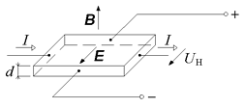
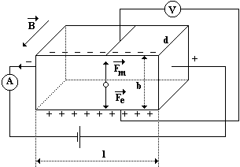
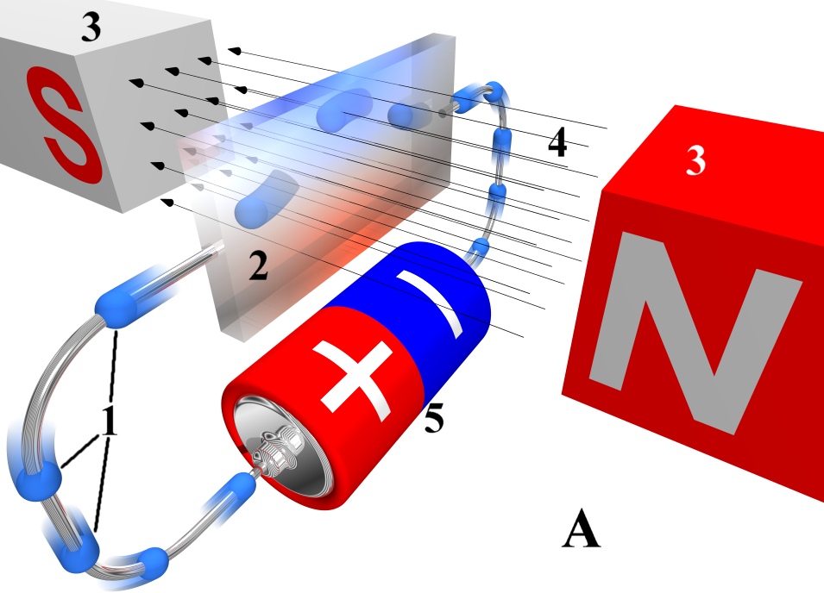
Magnetická síla působí na nosiče náboje a tím na samotný vodič…
Hallův jev
ve vodiči tvaru pásku umístěném v magnetickém poli se nosiče náboje přesunou k jeho okraji a tím vznikne příčné elektrické pole a tzv. Hallovo napětí na okraji pásku
na tomto principu fungují čidla měřící magnetickou indukci tzv. teslametry
využití v motorech aut – určují okamžik zapálení směsi
-
F_{m}

Slide 26
7. 6. MAGNETICKÉ VLASTNOSTI LÁTEK
Magnetické momenty atomů a molekul
Elektrony se pohybují po uzavřených drahách kolem jádra - vznik proudové smyčky - tzv. ORBITÁLNÍ MAGNETICKÝ MOMENT
každý elektron má VLASTNÍ (SPINOVÝ) MAGNETICKÝ MOMENT (způsoben rotací elektronu kolem vlastní osy) Potom VÝSLEDNÝ MAGNETICKÝ MOMENT je dán vektorovým součtem orbitálních a spinových magnetických momentů elektronů v atomu.

Slide 27
7. 6. MAGNETICKÉ VLASTNOSTI LÁTEK
Elektrony v atomech vytvářejí elementární magnetická pole, která se skládají a vytvářejí výsledné magnetické pole atomu.
Magnetismus nezávisí na počtu elektronů, ale na jejich uspořádání .
Každý atom se tak chová jako elementární magnet.
U většiny látek jsou elementární magnety uspořádány náhodně; navenek se jejich magnetické vlastnosti neprojevují.

Slide 28
Pokud látku vložíme do vnějšího magnetického pole, jsou elementární magnety jeho působením ovlivněny a mohou změnit své uspořádání v látce.
Podle uspořádání elektronů v atomu dělíme magnetické látky na
diamagnetické, paramagnetické, feromagnetické

Slide 29
1. Diamagnetické látky
se skládají z diamagnetických atomů
elementární magnety se orientují tak, že mírně zeslabují vnější magnetické pole.
Př.: inertní plyny, zlato, měď, rtuť, sklo, kapaliny,….
diamagnetická látka se od magnetu odpuzuje
B

Slide 30
2. Paramagnetické látky
jsou složeny z paramagnetických atomů
elementární magnety se orientují tak, že mírně zesilují vnější magnetické pole.
Př.: draslík, sodík, hliník, platina, vzduch…
látku není možné zmagnetovat trvale.
B

Slide 31
3. Feromagnetické látky
jsou složeny také z paramagnetických atomů, ale v takovém uspořádání, že výrazně zesilují magnetické pole
železo, kobalt, nikl, slitiny těchto kovů
Látka je rozdělena na malé (10⁻³ – 10 mm³) oblasti – tzv. magnetické domény.
Uvnitř domén jsou elementární magnety uspořádány souhlasně.
Jednotlivé domény jsou navzájem orientovány náhodně.

Slide 32
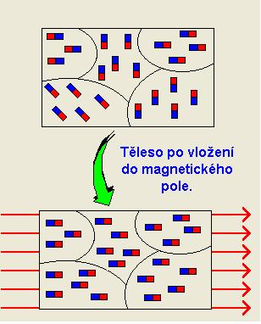
Působením vnějšího magnetického pole se zvětšují domény se shodnou orientací a zmenšují domény s opačnou orientací; magnetické pole výrazně zesiluje.
V dostatečně silném vnějším poli se shodně orientovaná doména rozšíří na celý objem látky.
Látka je pak magneticky nasycena.
B
B

Slide 33
Základní vlastnosti feromagnetických látek:
1. Feromagnetismus se projevuje jen tehdy, je-li látka v krystalickém stavu - v kapalném nebo plynném stavu se chovají jako látky paramagnetické.
2. Pro každou feromagnetickou látku existuje určitá teplota (tzv. Curieova teplota), po jejímž překročení látka ztrácí feromagnetické vlastnosti a stává se látkou paramagnetickou. ( Fe 770⁰C, Ni 360⁰C) Když teplota poklesne, látka se opět stane feromagnetickou a obnoví se doménové uspořádání.

Slide 34
DIAMAGNETICKÉ | PARAMAGNETICKÉ | FEROMAGNETICKÉ
μ_{r} < 1 | μ_{r} > 1 | μ_{r} >> 1
slabě zeslabují původní MP | slabě zesilují původní MP | výrazně zesilují původní MP
inertní plyny, zlato, měď, rtuť | sodík, draslík, hliník, platina | železo, kobalt, nikl
výsledný magnetický moment atomů je nulový | výsledný magnetický moment atomů je různý od nuly
diamagnetické atomy | paramagnetické atomy | paramagnetické atomy v jiném uspořádání
diamagnetická látka se od magnetu odpuzuje | k magnetu se přitahuje a bude sama přitahovat kovové předměty není možné ji zmagnetovat trvale | existence mikroskopických oblastí, které jsou zmagnetovány i bez přítomnosti vnějšího magnetického pole WEISSOVY MAGNETICKÉ DOMÉNY

Slide 35
7. 7. VYUŽITÍ MAGNETICKÝCH MATERIÁLŮ
elektromagnet cívka navinutá na feromagnetickém jádře
neprochází-li vinutím cívky proud, cívka je nemagnetická
zapojením proudu se jádro zmagnetizuje
přerušíme-li proud, zmagnetizování jádra částečně trvá tzv.: remanentní magnetická indukce B_{r} (zbytková magnetizace)
podle hodnoty B_{r} rozlišujeme
Magneticky měkký materiál – po přerušení proudu magnetické pole zaniká, (jádro transformátorů, elektromagnety, relé, jističe, ....)
Magneticky tvrdý materiál – po přerušení se chová jako permanentní magnet, (magnetické pole zrušíme proudem opačného směru)

Slide 36
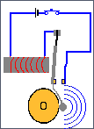
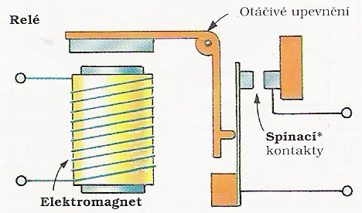
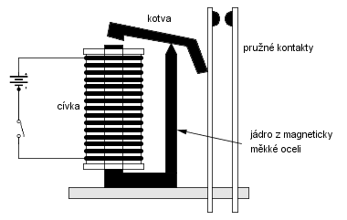
Elektromagnetické relé
důležitý prvek v soustavách automatizace
Začne-li elektromagnetem procházet ovládací proud, kotva relé se přitáhne k jádru cívky a sepne pružné kontakty.
Tím je ovládané zařízení uvedeno do chodu.
Přitom k přitažení kotvy postačuje mnohem menší ovládací proud, než je proud, který prochází obvodem ovládacího zařízení.
Využití:
výkonný elektromotor
signalizační návěstí
obvod spojující telefonní stanice, …

Slide 37
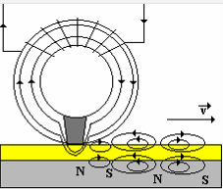
magnetický záznam signálu
používá pro uchování zvukové, obrazové nebo počítačem zpracované číslicové informace
podstatou je trvalé zmagnetování feromagnetika (např. oxidu železa), naneseného na nosiči z plastového materiálu (pásce, disketě)
záznam se uskutečňuje pomocí elektromagnetu - záznamové hlavy, kterou tvoří cívka, jejíž jádro je složeno z plíšků uspořádaných do tvaru prstence
jádro není uzavřené – je přerušeno velmi úzkou štěrbinou, která je vyplněna nemagnetickým materiálem (např. bronz).

Slide 38
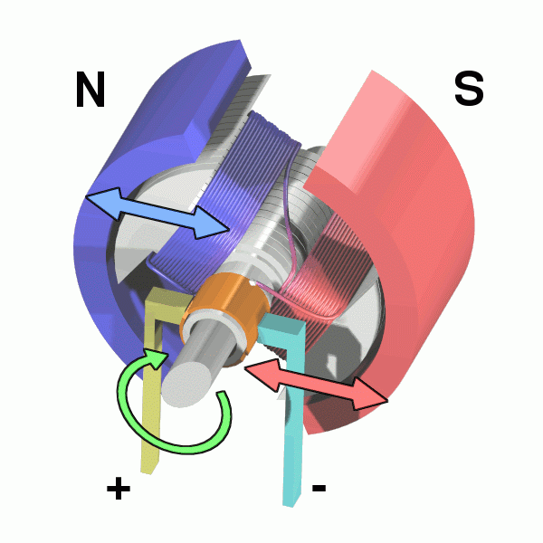
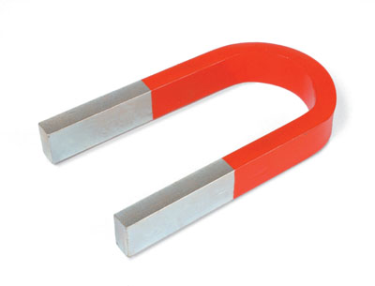
Látky magneticky tvrdé
látky (např. ocel s přísadou uhlíku), které zůstanou zmagnetované i po vypnutí vnějšího magnetického pole.
Praktické využití: permanentní magnety, elektromotory ...

Slide 39
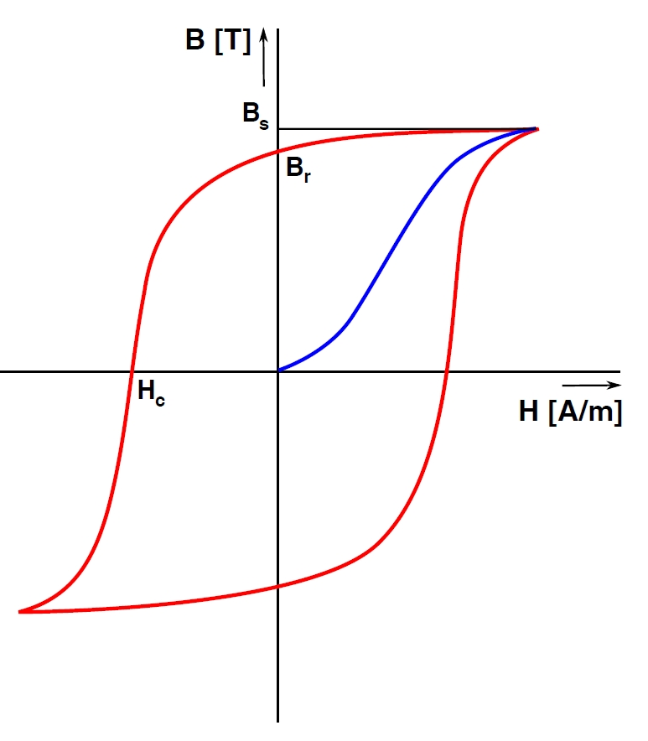
Hysterezní smyčka
Závislost magnetické indukce nebo magnetizace / polarizace na intenzitě magnetického pole.
Křivky jsou obvykle symetrické vzhledem k počátku souřadnicového systému.
Charakterizuje základní vlastnosti permanentních magnetů.

Slide 40
Působením vnějšího magnetického pole se zvětšují domény se shodnou orientací a zmenšují domény s opačnou orientací; magnetické pole výrazně zesiluje.
V dostatečně silném vnějším poli se shodně orientovaná doména rozšíří na celý objem látky.
Látka je pak magneticky nasycena.
B
B

Slide 41
DIAMAGNETICKÉ | PARAMAGNETICKÉ | FEROMAGNETICKÉ
μ_{r} < 1 | μ_{r} > 1 | μ_{r} >> 1
slabě zeslabují původní MP | slabě zesilují původní MP | výrazně zesilují původní MP
inertní plyny, zlato, měď, rtuť | sodík, draslík, hliník, platina | železo, kobalt, nikl
výsledný magnetický moment atomů je nulový | výsledný magnetický moment atomů je různý od nuly
diamagnetické atomy | paramagnetické atomy | paramagnetické atomy v jiném uspořádání
diamagnetická látka se od magnetu odpuzuje | k magnetu se přitahuje a bude sama přitahovat kovové předměty není možné ji zmagnetovat trvale | existence mikroskopických oblastí, které jsou zmagnetovány i bez přítomnosti vnějšího magnetického pole WEISSOVY MAGNETICKÉ DOMÉNY

Slide 42
Základní vlastnosti feromagnetických látek:
1. Feromagnetismus se projevuje jen tehdy, je-li látka v krystalickém stavu - v kapalném nebo plynném stavu se chovají jako látky paramagnetické.
2. Pro každou feromagnetickou látku existuje určitá teplota (tzv. Curieova teplota), po jejímž překročení látka ztrácí feromagnetické vlastnosti a stává se látkou paramagnetickou.
( Fe 770⁰C, Ni 360⁰C) Když teplota poklesne, látka se opět stane feromagnetickou a obnoví se doménové uspořádání.

Slide 43
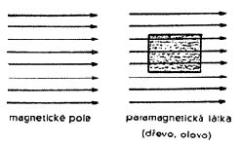
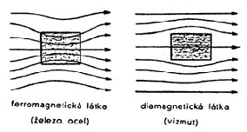

Slide 44
7. 7. VYUŽITÍ MAGNETICKÝCH MATERIÁLŮ
elektromagnet cívka navinutá na feromagnetickém jádře
neprochází-li vinutím cívky proud, cívka je nemagnetická
zapojením proudu se jádro zmagnetizuje
přerušíme-li proud, zmagnetizování jádra částečně trvá tzv.: remanentní magnetická indukce B_{r} (zbytková magnetizace)
podle hodnoty B_{r} rozlišujeme
Magneticky měkký materiál – po přerušení proudu magnetické pole zaniká, (jádro transformátorů, elektromagnety, relé, jističe, ....)
Magneticky tvrdý materiál – po přerušení se chová jako permanentní magnet, (magnetické pole zrušíme proudem opačného směru)

Slide 45
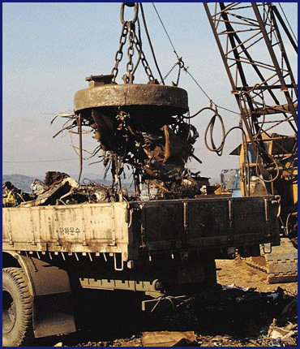
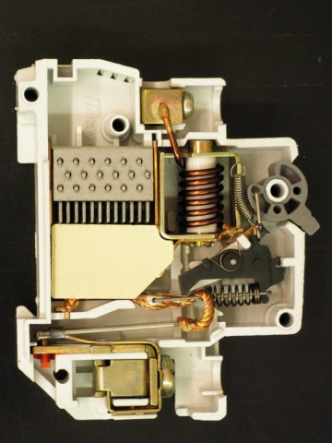
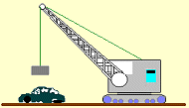
Látky magneticky měkké
feromagnetické látky, které se po vypnutí vnějšího magnetického pole vrátí k původnímu uspořádání („odmagnetují“ se).
Praktické využití: jádra transformátorů, elektromagnety, relé, jističe, ....

Slide 46
Elektromagnetické relé
důležitý prvek v soustavách automatizace
Začne-li elektromagnetem procházet ovládací proud, kotva relé se přitáhne k jádru cívky a sepne pružné kontakty.
Tím je ovládané zařízení uvedeno do chodu.
Přitom k přitažení kotvy postačuje mnohem menší ovládací proud, než je proud, který prochází obvodem ovládacího zařízení.
Využití:
výkonný elektromotor
signalizační návěstí
obvod spojující telefonní stanice, …

Slide 47
magnetický záznam signálu
používá pro uchování zvukové, obrazové nebo počítačem zpracované číslicové informace
podstatou je trvalé zmagnetování feromagnetika (např. oxidu železa), naneseného na nosiči z plastového materiálu (pásce, disketě)
záznam se uskutečňuje pomocí elektromagnetu - záznamové hlavy, kterou tvoří cívka, jejíž jádro je složeno z plíšků uspořádaných do tvaru prstence
jádro není uzavřené – je přerušeno velmi úzkou štěrbinou, která je vyplněna nemagnetickým materiálem (např. bronz).

Slide 48
Látky magneticky tvrdé
látky (např. ocel s přísadou uhlíku), které zůstanou zmagnetované i po vypnutí vnějšího magnetického pole.
Praktické využití: permanentní magnety, elektromotory ...

Slide 49
Hysterezní smyčka
Závislost magnetické indukce na intenzitě magnetického pole.
Křivky jsou obvykle symetrické vzhledem k počátku souřadnicového systému.
Charakterizuje základní vlastnosti permanentních magnetů.

Slide 50
Hysterezní smyčka
Závislost magnetické indukce na intenzitě magnetického pole.
Křivky jsou obvykle symetrické vzhledem k počátku souřadnicového systému.
Charakterizuje základní vlastnosti permanentních magnetů.

Slide 51
7. SMP - příklady
Sbírka úloh pro střední školy (modrozelená)
5.kapitola
251 – 256 – promyslet
257,258,259,262,264,265,266,270,271 - písemně
272 – 276 – promyslet
277,278,280,281,283,286 – písemně
Písemně na zvláštní papír A4.

Slide 52
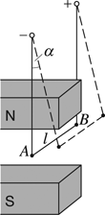
1.

Slide 53
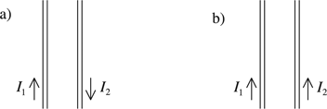
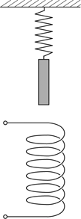
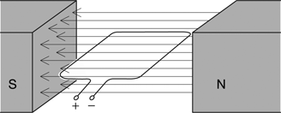
2.
3) Nad cívkou je na pružině zavěšen váleček z měkké oceli, co se stane
pustíme-li do cívky proud?
zvětšíme-li proud?
otočíme-li směr proudu?
Co když bude místo válečku magnet?
3.
4.

Slide 54
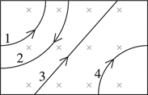
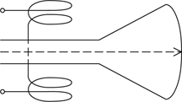
Kam se vychýlí elektron?
Jaký náboj nesou částice?
Jaký musí být směr proudu v cívce, aby se letící elektron vychýlil za nákresnu?
Kterým směrem se vychýlí katodové záření?
1.
2.
-
+
4.
-
3.

